Slide 1
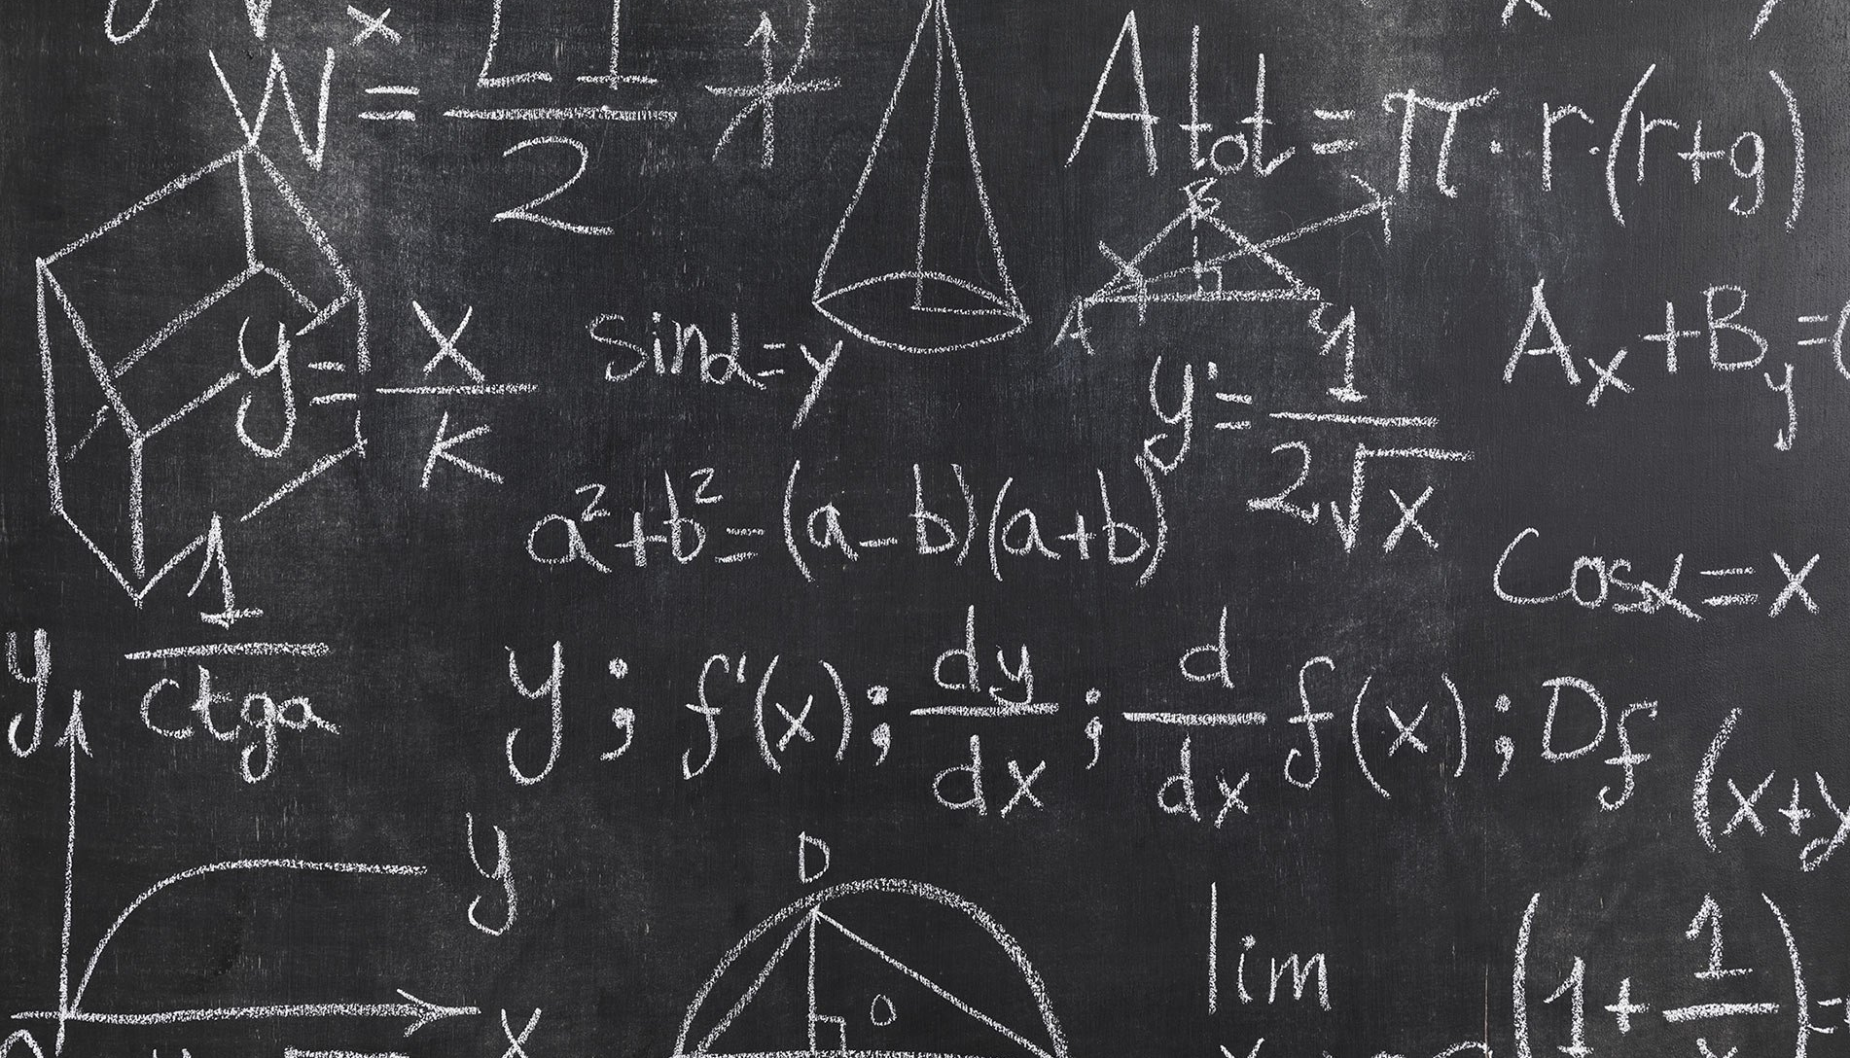
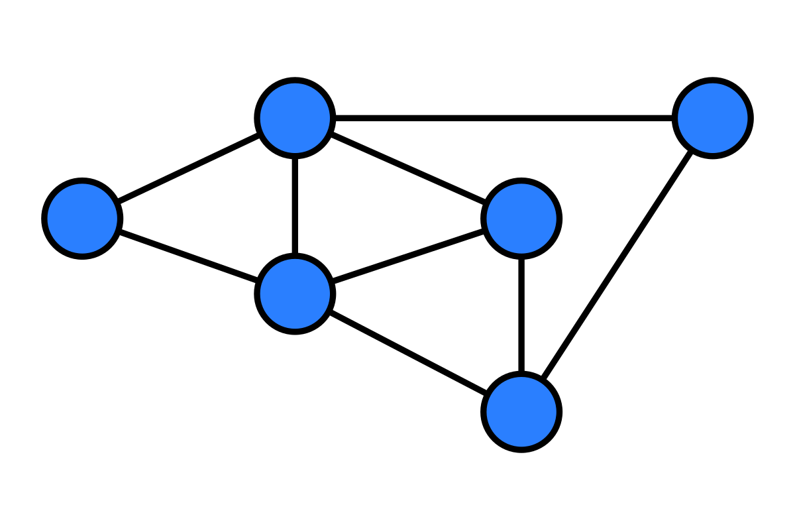
ТЕОРИЯ ГРАФОВ
Основные понятия

Slide 2
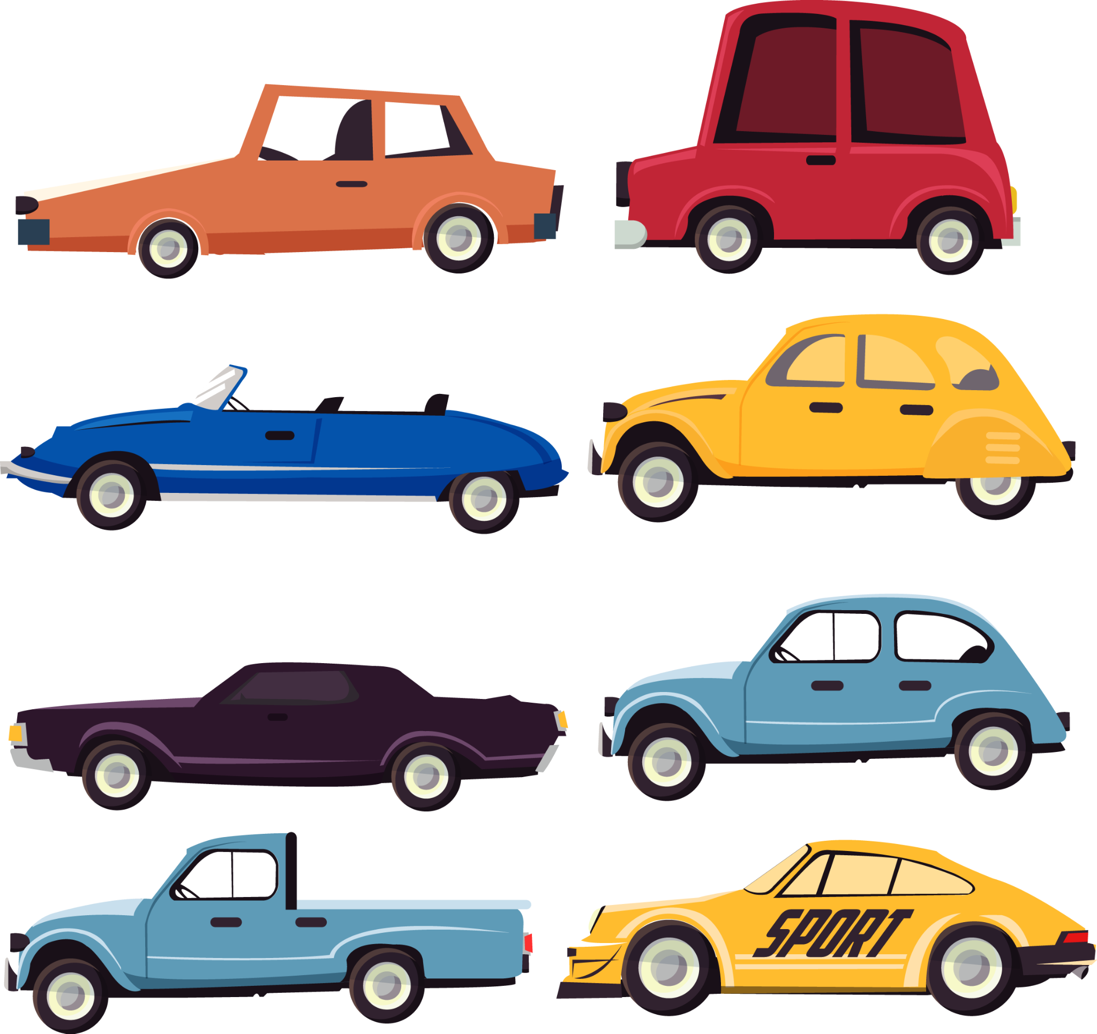
Введение
Многое из нашей повседневной жизни можно смоделировать при помощи графов. Например, нарисовать для маршрута автобуса схему: отметить точками остановки, а линиями — куда едет автобус. Сейчас расскажем все про теорию графов.

Slide 3
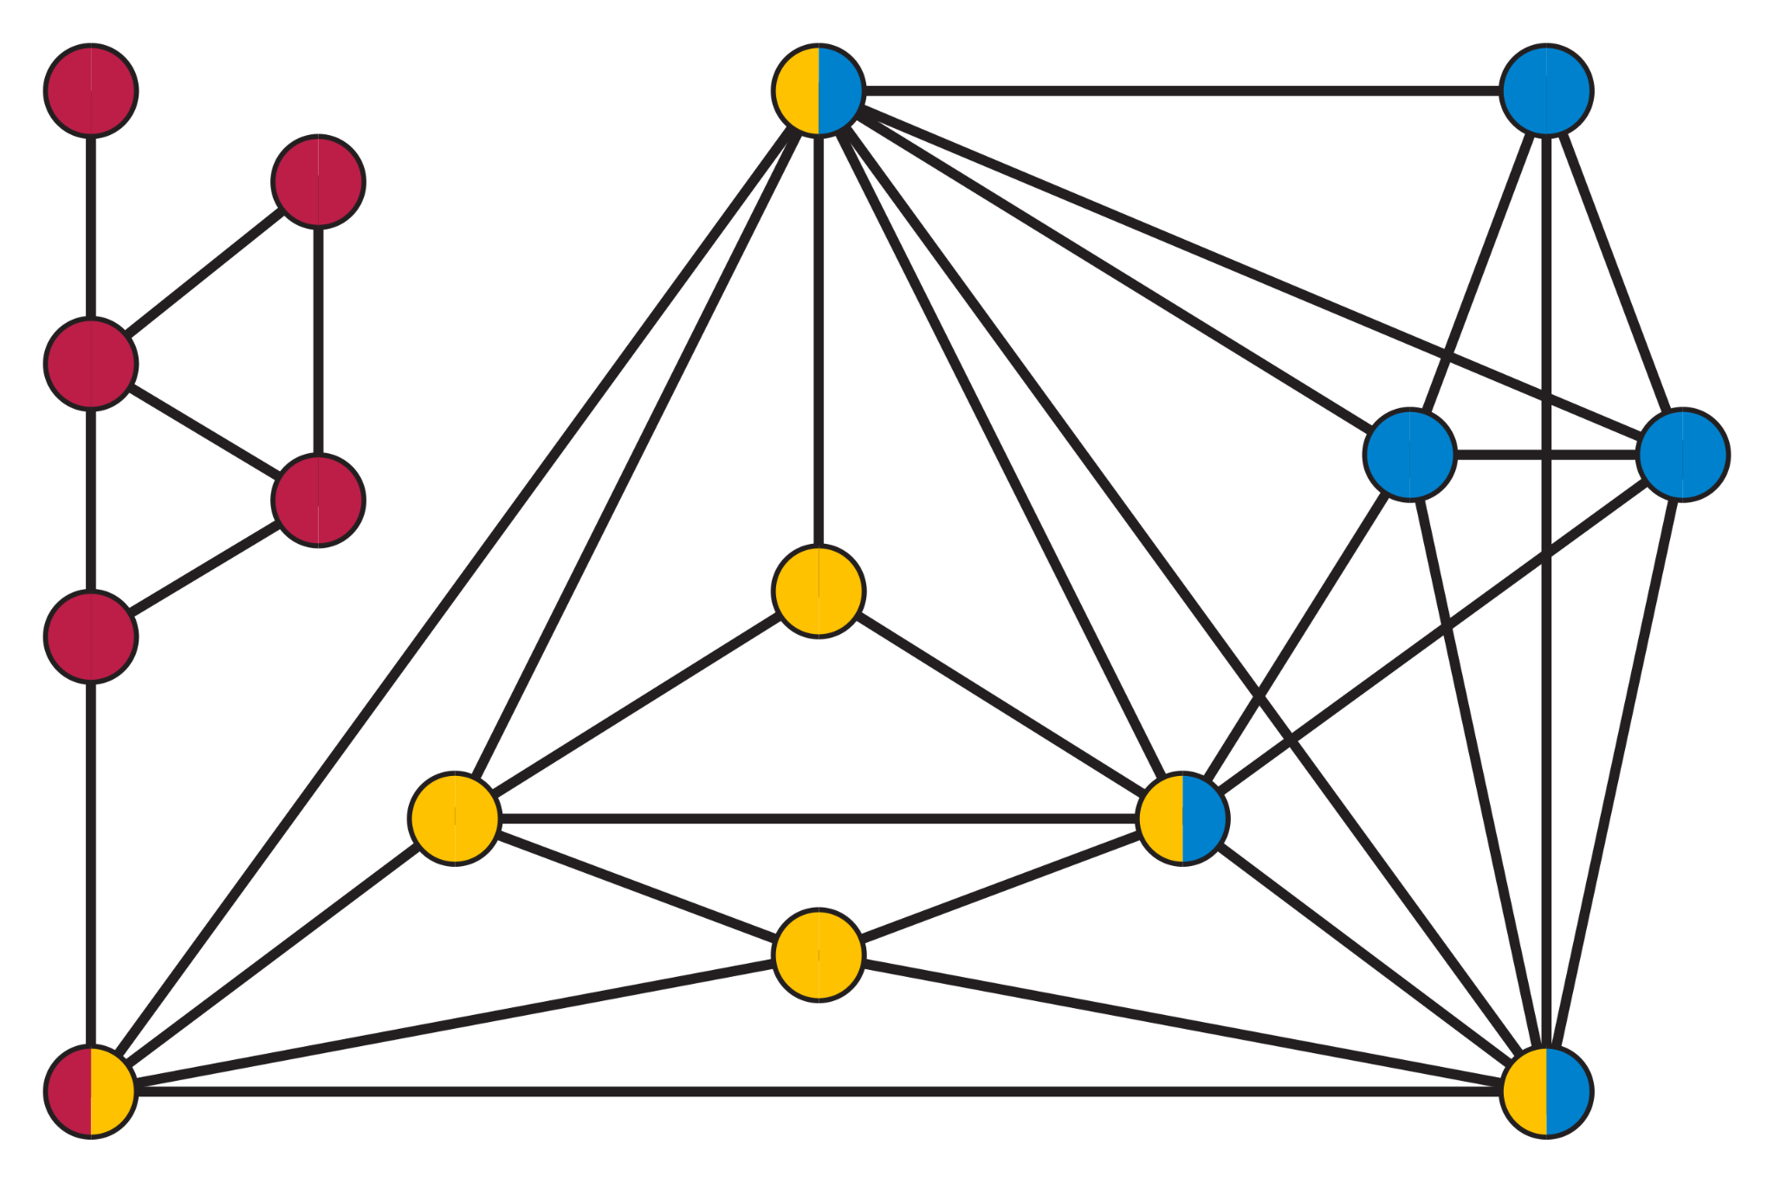

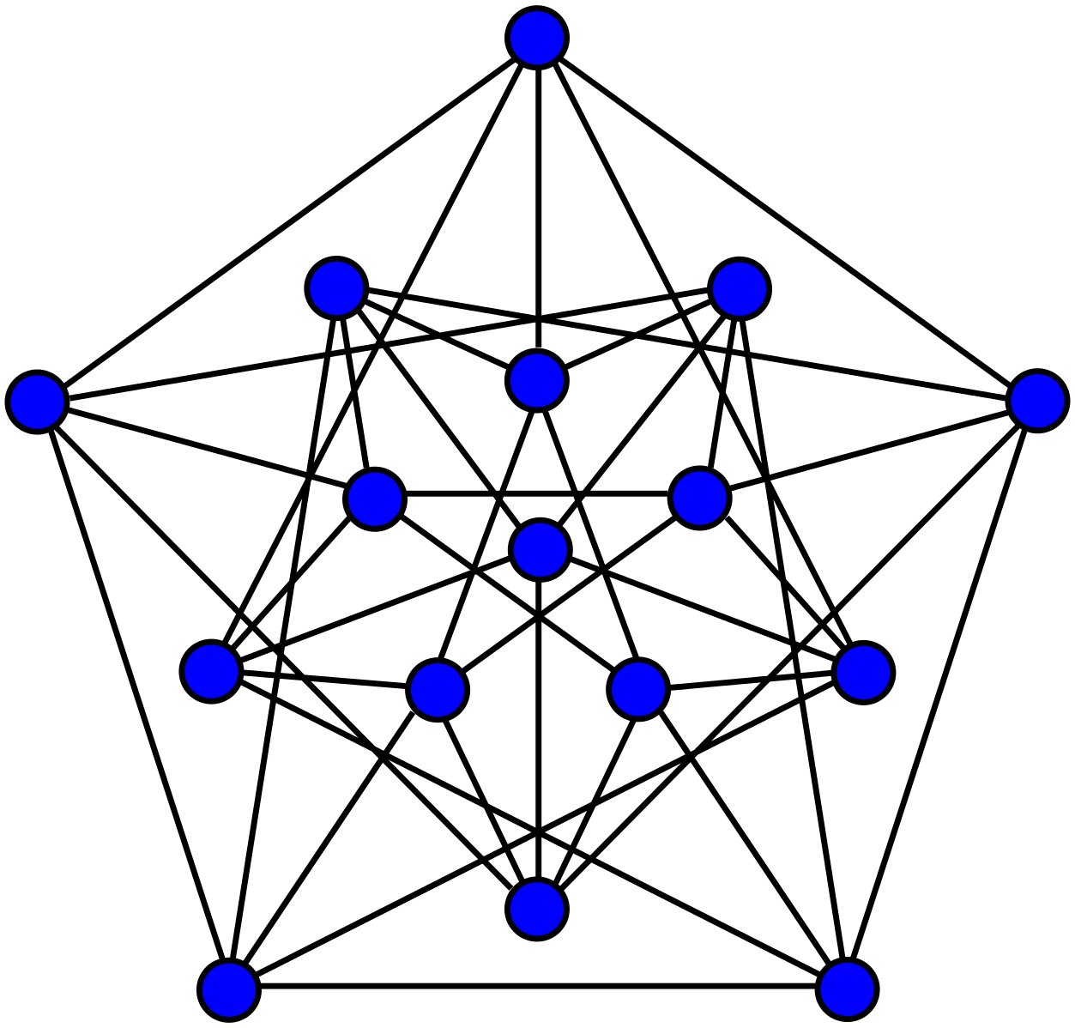

Что же такое теория графов?
Теория графов — обширный раздел дискретной математики, в котором системно изучают свойства графов.

Slide 4
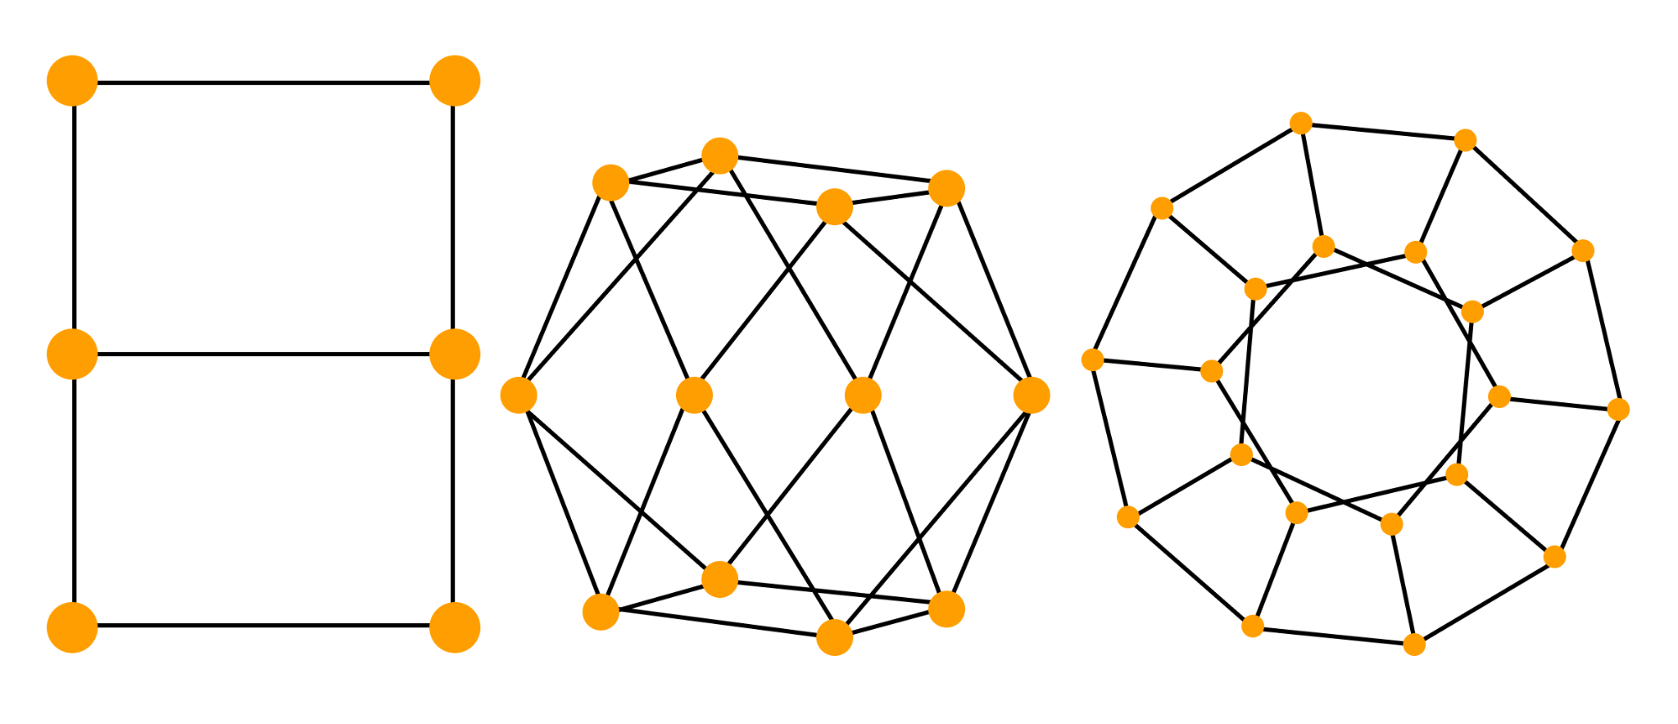
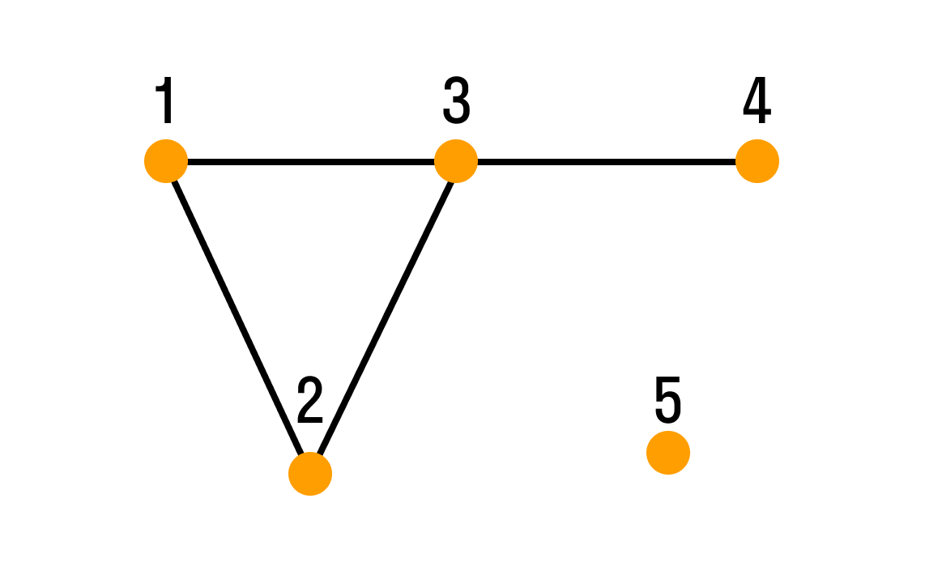
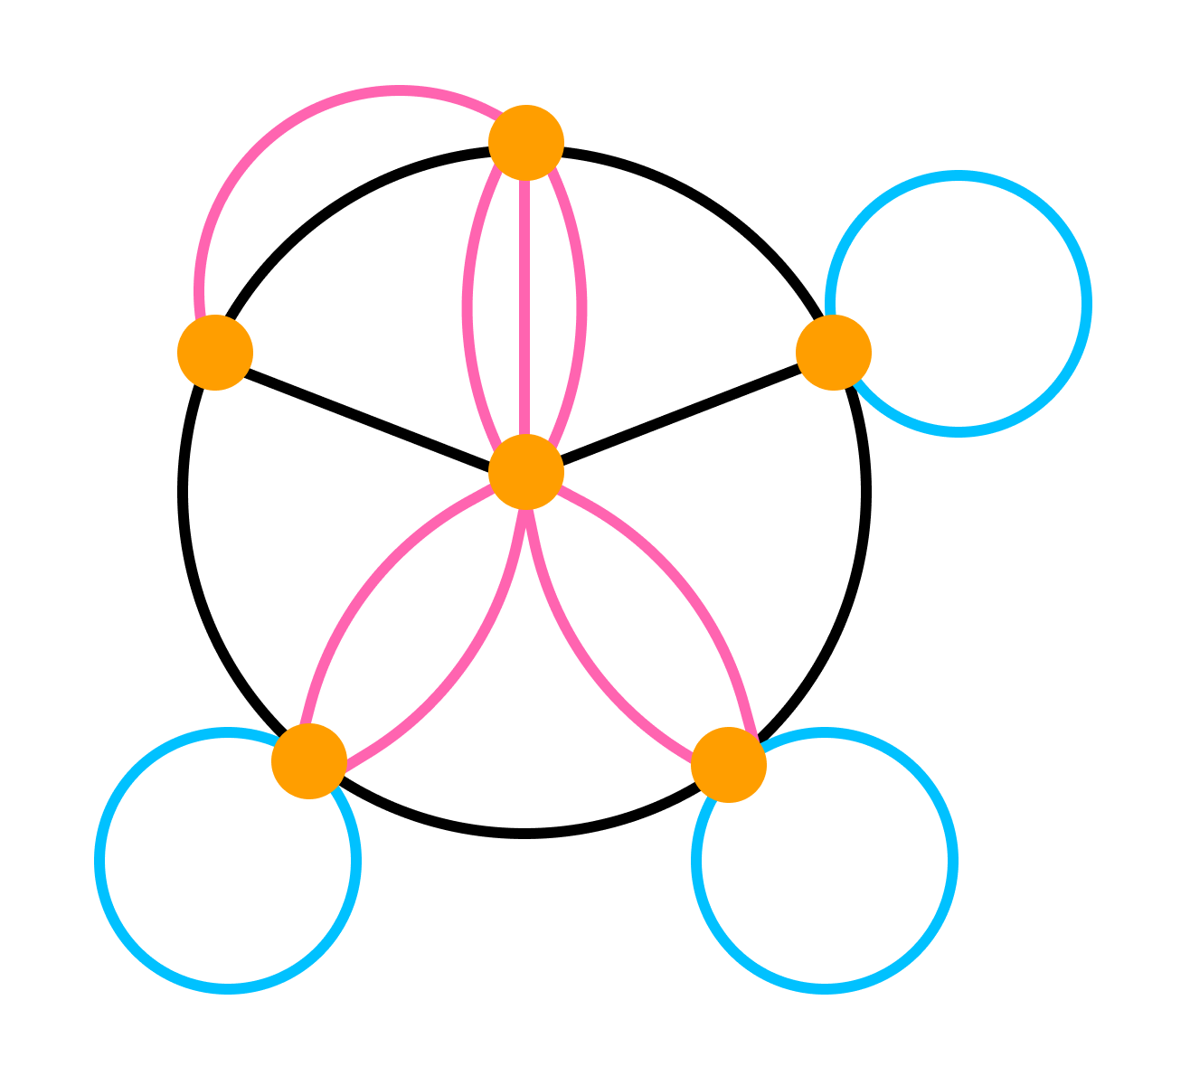
Что такое ГРАФ?
Граф — это геометрическая фигура, которая состоит из точек и линий, которые их соединяют. Точки называют вершинами графа, а линии — ребрами.

Slide 5

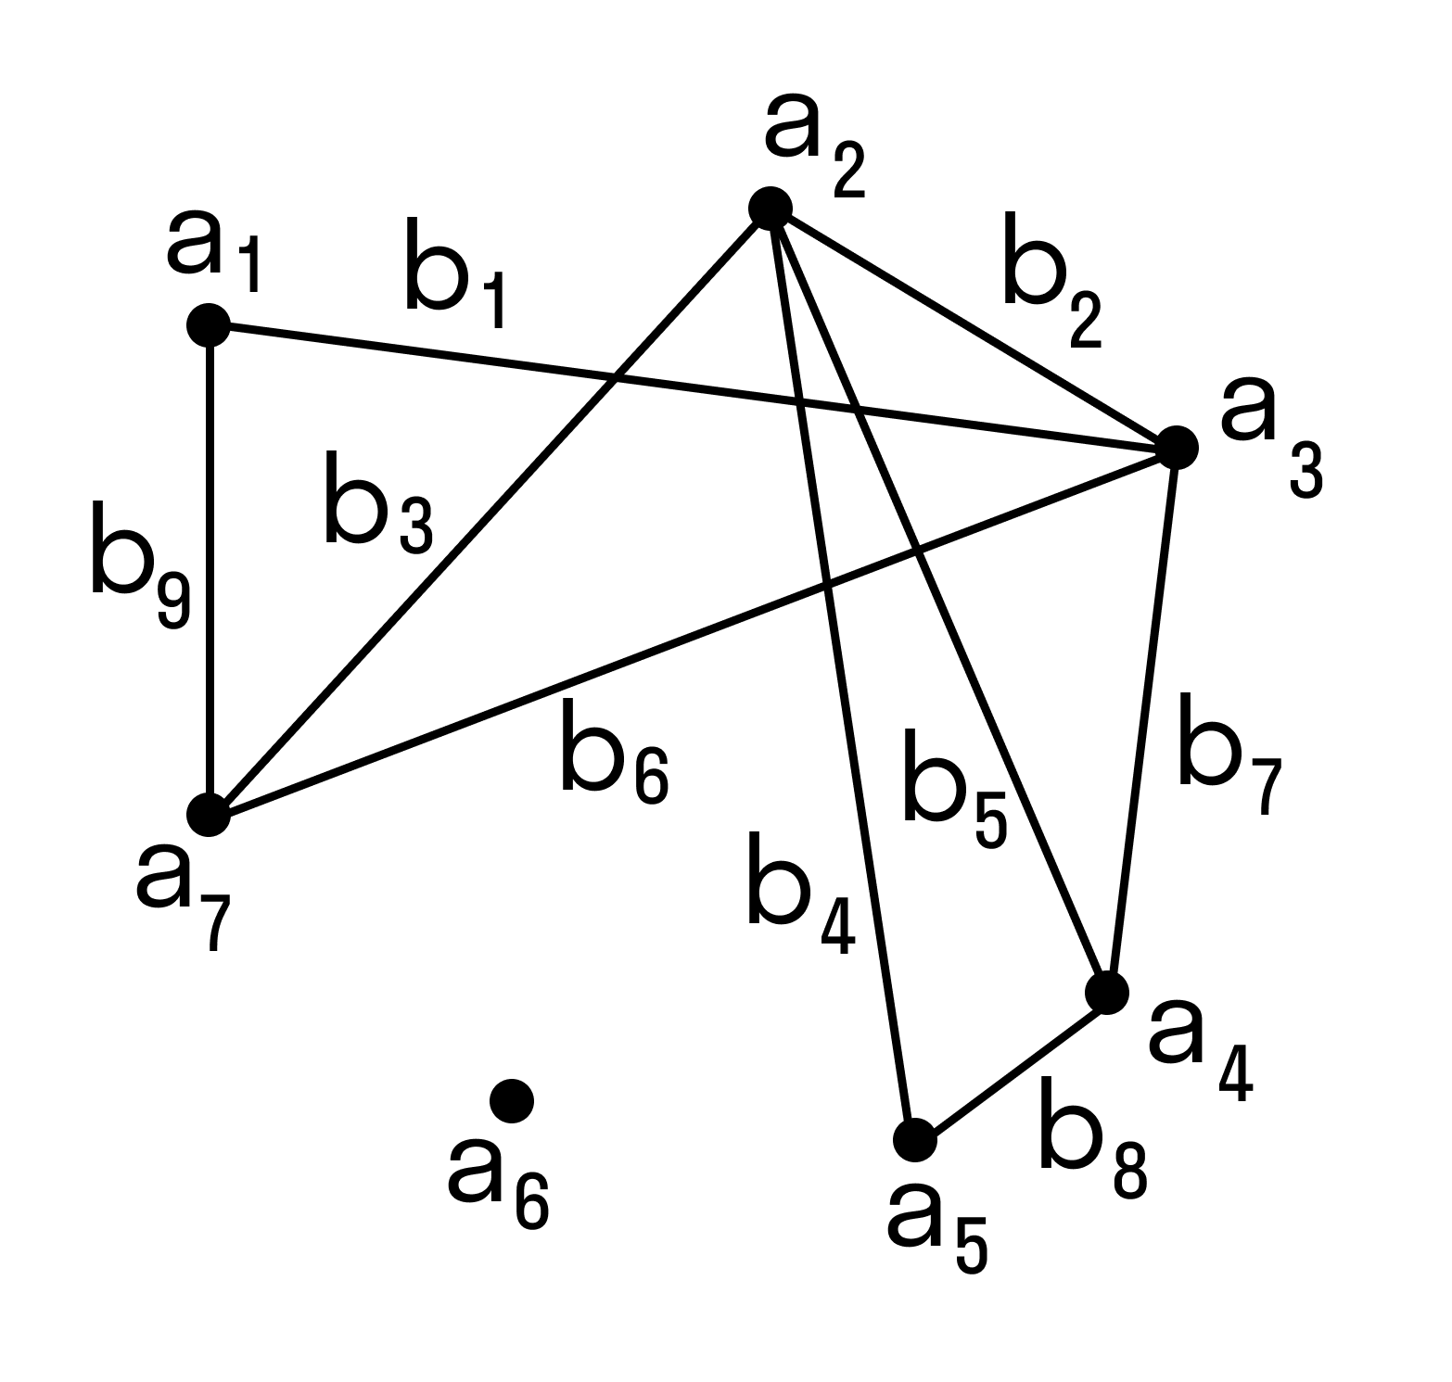
Граф состоит из:
Вершины: a1, a2, a3, a4, a5,a6
Рёбра: b1, b2, b3, b4, b5, b6, b7, b8, b9.
вершины (a)
ребра (b)

Slide 6
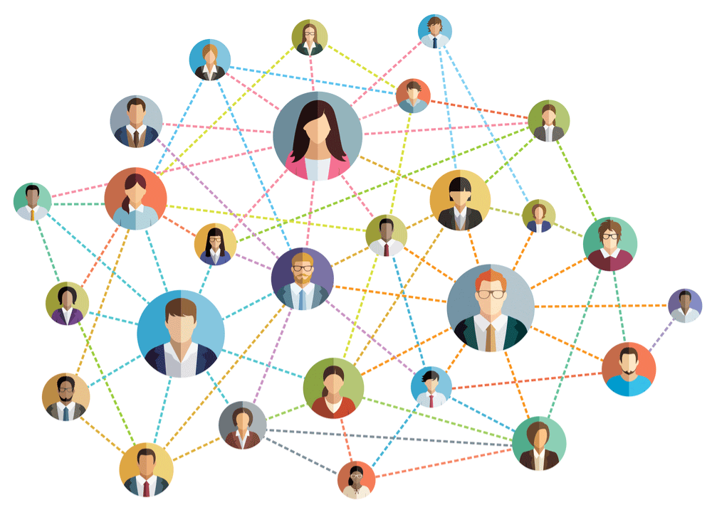
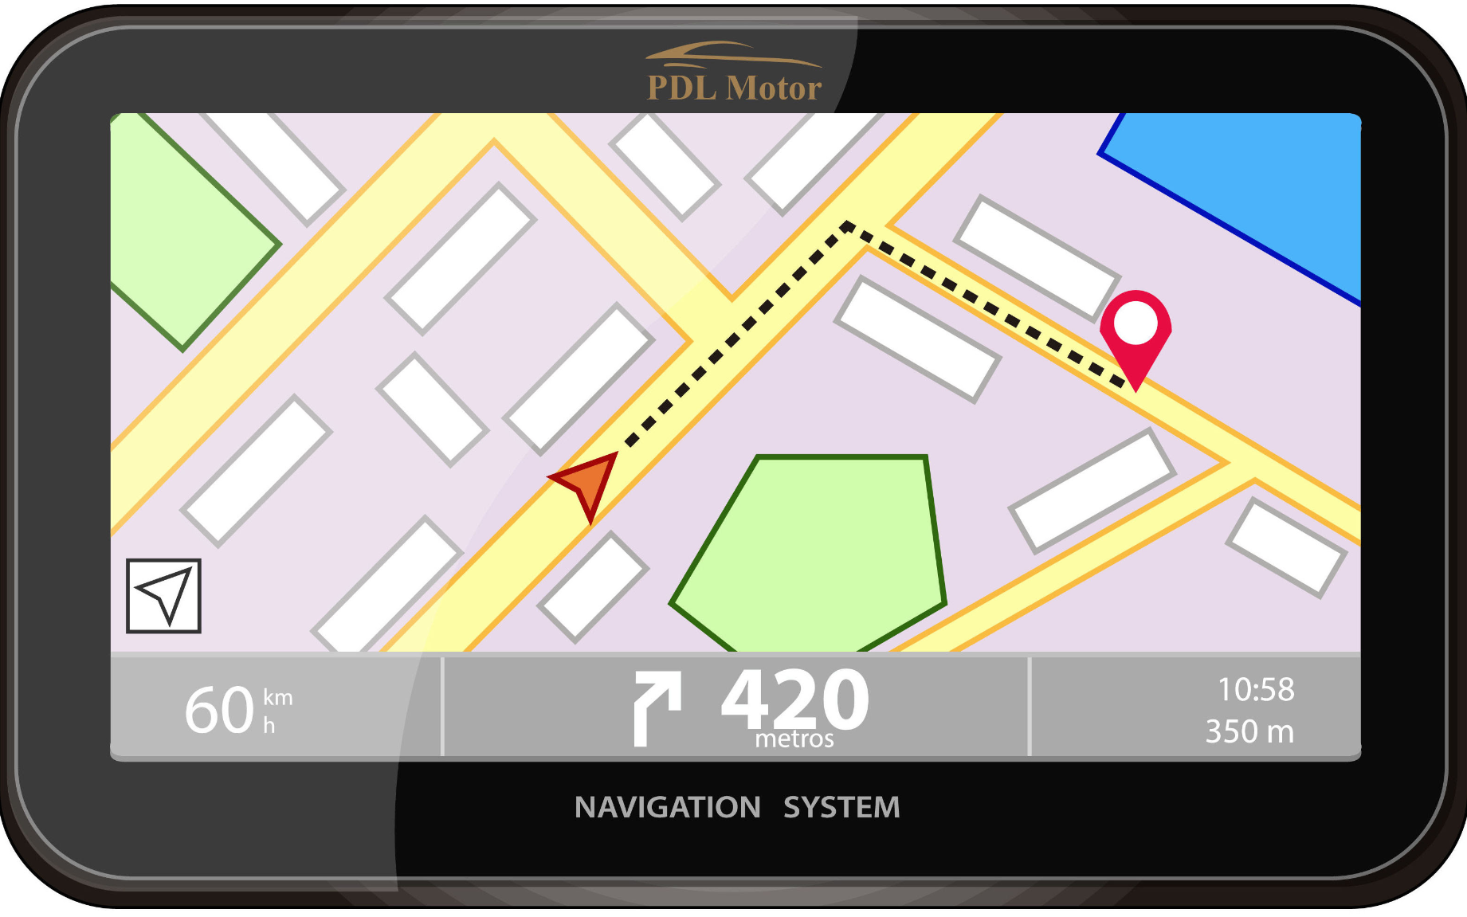

Применение теории графов в сфере ИТ
Навигаторы и интернет-карты
Различные места или текущее местоположение пользователя можно представить как вершины графа, а соединяющие их дороги — как рёбра графа.
Механизмы рекомендаций
Теория графов здесь используется для поиска объектов, статей или событий, которые могут заинтересовать пользователя, опираясь на его предыдущие действия.
Социальные сети
Пользователей можно представить как вершины, а их подписки на другие аккаунты и сообщества — как рёбра

Slide 7

Спасибо за внимание!

